Slide 1
Раздел II. Бюджет Республики Беларусь
Тема 3: Основные этапы развития бюджета и бюджетной системы Беларуси

Slide 2
Вопросы для рассмотрения:
1. История развития бюджета РБ и его особенности
2. Становление бюджета и бюджетной системы РБ
3. Бюджет РБ в 21 веке

Slide 3
1. История развития бюджета РБ и его особенности
В историческом процессе государственного бюджета РБ выделены этапы, соответствующие отдельным периодам развития государства.
1этап — с IX в. до конца XII в. — характеризует зарождение бюджета в волостях-княжествах Полоцкой Руси и его развитие в составе древнерусского гос-ва. На этом этапе закладываются основы бюджетного устройства, системы государственных доходов, организации их сбора.
2этап — с XIII в. до конца ХУШ в. — отражает развитие бюджета в BKJI, Речи Посполитой и заканчивается воссоединением белорусских земель с Россией. Продолжает формироваться бюджетная система, укрепляются бюджеты городов. Осуществляется переход к налоговому государству. Доходы государственной казны увеличиваются за счет развития косвенного налогообложения. Вырабатывается механизм сбора государственных доходов и контроля за их поступлением.

Slide 4
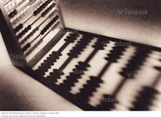
1. История развития бюджета РБ и его особенности
3 этап — с конца ХУ в. по 1919 связан с формированием бюджетов белорусских губерний в составе России и заканчивается образованием БССР. На этом этапе в России формируется многоуровневая бюджетная система: образуются местные бюджеты — земские, городские, мирские; в них впервые появляются расходы на хоз. мероприятия территорий и социальные нужды населения. Укрепляется налоговая система, широкое распространение получают акцизы. Бюджеты белорусских губерний участвуют в формировании общеимперских доходов.
4 этап — с 1919 г. по 1990 г. — охватывает период развития бюджета БССР в основном в составе СССР. На этом этапе проводится ряд мероприятий по реорганизации финансовых отношений на основе перестройки хоз. механизма, преобразования форм и методов руководства экономикой. Изменяется состав и структура доходов и расходов бюджета БССР, укрепляется доходная база местных бюджетов. Бюджетная система Беларуси формируется как часть единой бюджетной системы мощного государства, способная к самостоятельному функционированию.
5 этап — с 1991 г. по настоящее время — характеризует развитие бюджета и формирование национальной бюджетной системы РБ в условиях суверенитета и рыночных преобразований.

Slide 5
2. Становление бюджета и бюджетной системы РБ
С 1991 г. начинается новый период (V этап) в развитии Белорусского государства, который связан с провозглашением суверенитета республики и характеризует формирование национальной бюджетной системы.
Дальнейшее развитие Государственного бюджета Республики Беларусь происходит в условиях рыночных преобразований, в связи с чем он приобретает особенности, свойственные рыночной экономике.
Так, первый бюджет суверенного государства Республики Беларусь (1991 г.) характеризовался следующими особенностями:
самостоятельность бюджета;
установление различных фондов и резервов предупреждения диспропорций в хозяйстве и финансирования не учтенных в бюджете расходов, вызванных переходом к рыночным отношениям;
усиление социальной направленности проводимой бюджетно-налоговой политики.
В 1991 г. наблюдается особенно быстрый рост расходов на содержание правоохранительных органов и аппарата управления. Характерной чертой бюджета 1991 г., стало отражение в его составе средств целевых фондов - республиканского и местного дорожных фондов.

Slide 6
2. Становление бюджета и бюджетной системы РБ
В 1991 г. Министерство Финансов БССР утвердило классификацию доходов и расходов республиканского и местных бюджетов республики, что позволило упорядочить составление и исполнение бюджета, унифицировать бюджетную документацию, формы отчетности.
В 1991 г. был принят Закон Республики Беларусь «О налогах и сборах, взимаемых в бюджет Республики Беларусь», а также ряд нормативных актов налогового законодательства. На основе этих законов принимается закон «О бюджете Республики Беларусь» на каждый год.
1991 г., социалистическая налоговая система, действовавшая в республике, была заменена системой, отвечающей основным европейским и мировым стандартам, однако процесс совершенствования белорусского налогообложения продолжается до сих пор.

Slide 7
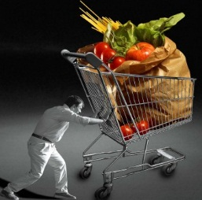
2. Становление бюджета и бюджетной системы РБ
Вводится механизм налогообложения, в котором функционирует система косвенных налогов, включающая налог на добавленную стоимость и акцизы.
В 1991-1992 гг. было начато формирование самостоятельных бюджетов Республики Беларусь, национальной бюджетной и налоговой системы.
Возрастание роли бюджетно-налогового регулирования в РБ сопровождается так называемой бюджетизацией финансовых ресурсов, то есть усилением их централизации в государственном бюджете.
В составе местных бюджетов аккумулируются средства всех создаваемых внебюджетных фондов местных Советов депутатов.
В настоящее время в составе бюджета аккумулируются средства почти всех государственных внебюджетных и целевых бюджетных фондов, которые формируют значительную часть его доходов.
Одной из особенностей бюджета стало и включение в его состав с 1998 г. доходов и расходов свободных экономических зон. Ежегодное превышение доходов над расходами составляет значительные суммы.
Важную и прогрессивную черту бюджета, выражающуюся в переходе от финансирования расходов по направлениям затрат к финансированию целевых программ.

Slide 8
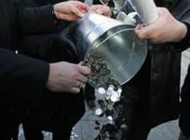
3. Бюджет РБ в 21 веке
В настоящее время бюджетная система Республики Беларусь включает в себя республиканский бюджет, бюджет г. Минска и местные бюджеты. Наша бюджетная система основывается на принципах единства, самостоятельности всех бюджетов, их полноты, реальности и гласности.
Принцип единства: сосредоточение в госбюджете всех производимых расходов и получаемых доходов; государство должно иметь лишь один бюджет. Это обеспечивает установление более эффективного контроля за финансами со стороны законодательных органов.
Принцип правдивости и реальности направлен против фальсификации бюджетных росписей, на соблюдение утвержденных статей расходов.
Принцип гласности обязывает правительство публиковать бюджет, его основные расходы и источники доходов.

Slide 9
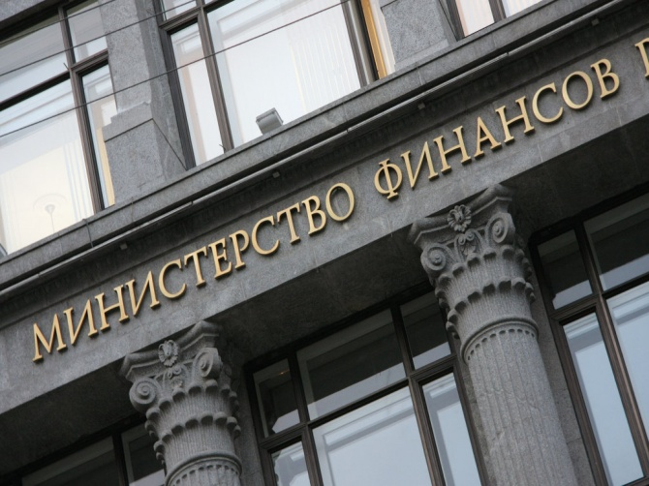
3. Бюджет РБ в 21 веке
Основные черты бюджета РБ в переходном периоде:
бюджет остается основным инструментом централизации значительной части произведенного национального дохода и перераспределения его на общественные нужды.
доходная часть бюджета формируется, в основном, за счет налогов и сборов с юридических и физических лиц.
расходы растут быстрее, чем источники их покрытия, что вызвано расширением функций государства, появлением новых общественных затрат.
дефицит бюджета достигает огромных размеров в абсолютных цифрах и относительных показателях к ВНП, произведенному национальному доходу, что затрудняет управление данным процессом и оказывает негативное влияние на сбалансирование и развитие экономики.
серьезные изменения происходят в бюджетном устройстве, и прежде всего, в бюджетной системе РБ, усиливается самостоятельность всех видов бюджетов.

Slide 10
Спасибо за внимание!

